Slide 1
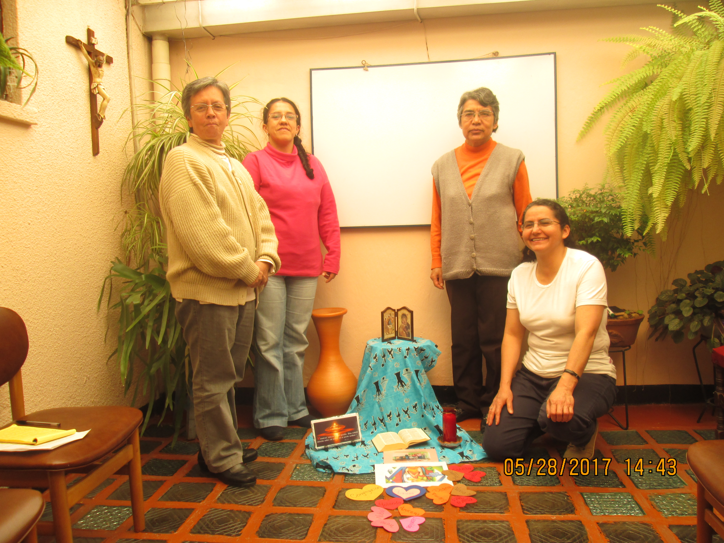
Encuentro de animadoras de comunidad
Delegación Colombia
Bogotá, mayo 27-29 de 2017

Slide 2
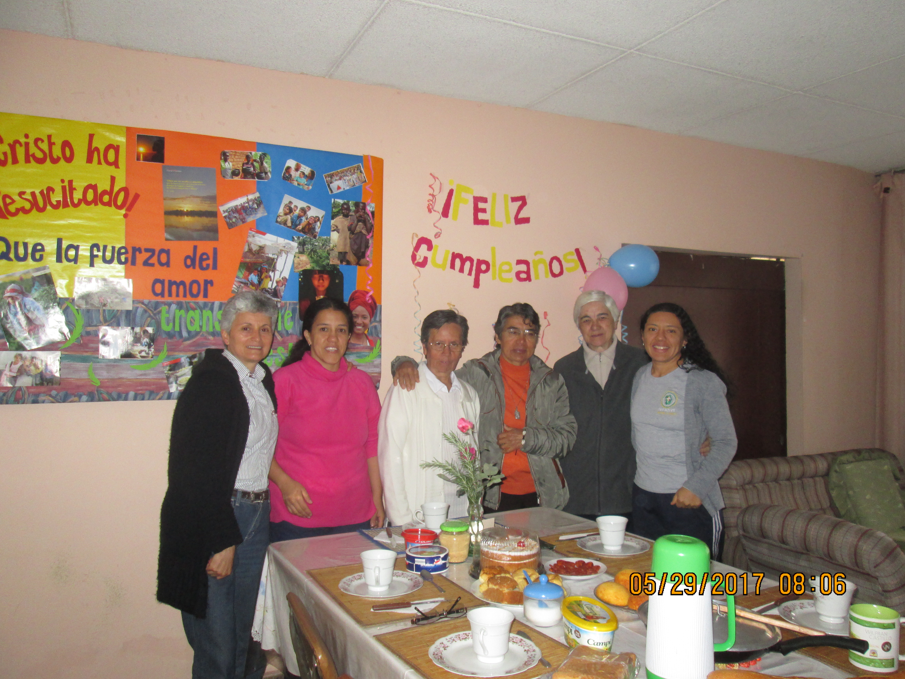
l
Objetivo: favorecer el encuentro y compartir de nuestra experiencia en el ejercicio de la animación, para fundamentar nuestra responsabilidad desde la Palabra y nuestras Constituciones.
Tema: Nuevos estilos de autoridad, gobierno y animación comunitaria.
Fue una gran oportunidad para
Celebrar la vida y la presencia
de Vicenta entre nosotras.
Tiempo de gracia y serenidad en medio
del trajinar cotidiano.
Tiempo de ENCUENTRO de reconocer nuestras fortalezas y fragilidades personales y comunitarias que necesitamos CUIDAR, CURAR, Acompañar y sobre todo Contemplar desde la mirada de JESÚS y con
la fuerza de su ESPÍRITU recrear y dar los
pasos posibles con acierto, novedad, misericordia y ternura.

Slide 3
Dios nos invita a comprometernos y a cultivar relaciones humanizadoras que den fruto de nueva humanidad. Nos recuerda su nueva alianza con él “Dios fiel, compasivo y Misericordioso. Nos urge a” Salir al encuentro de la vida y acoger con ternura y bondad la fragilidad que somos . “Salgamos a prisa al ENCUENTRO de la vida”

